Slide 1


Trường: Phổ thông Hermann Gmeiner Hải Phòng
BÀI: PHÉP TRỪ TRONG PHẠM VI 6
Môn: Toán – Lớp: 1

Slide 2
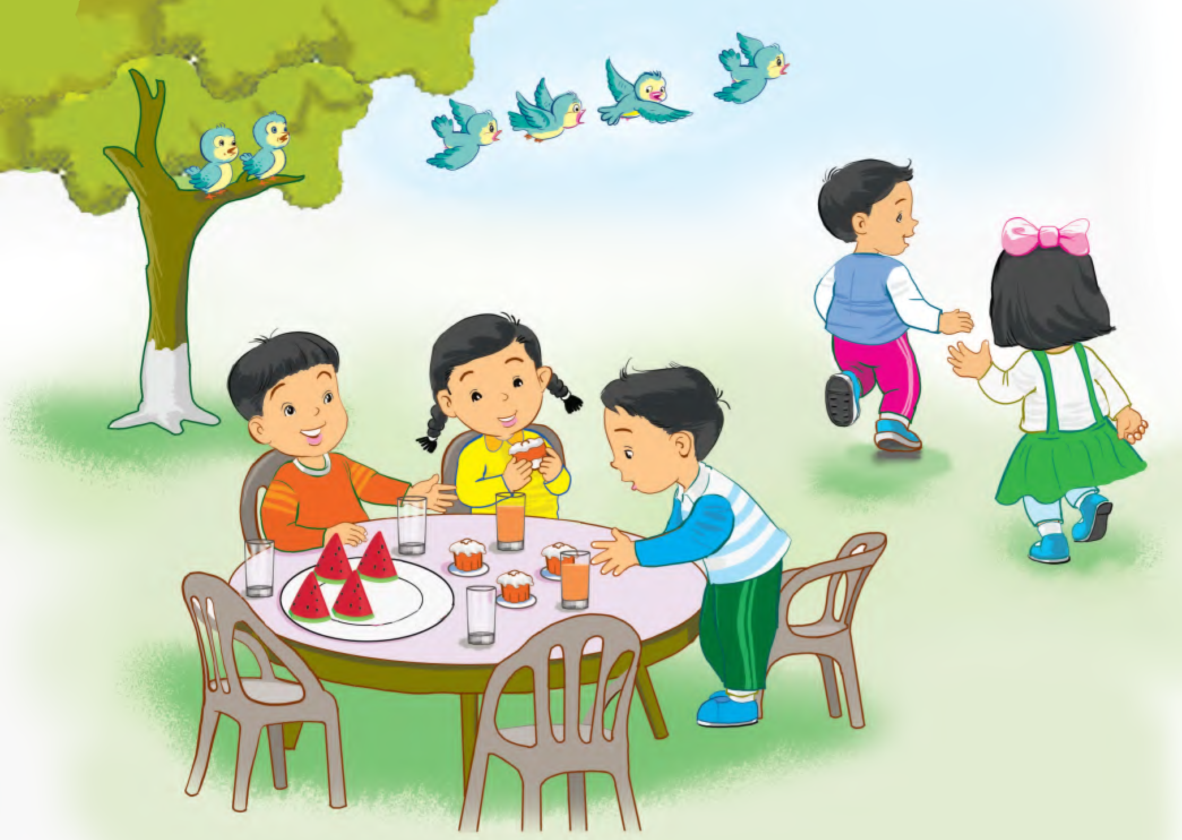

Slide 3
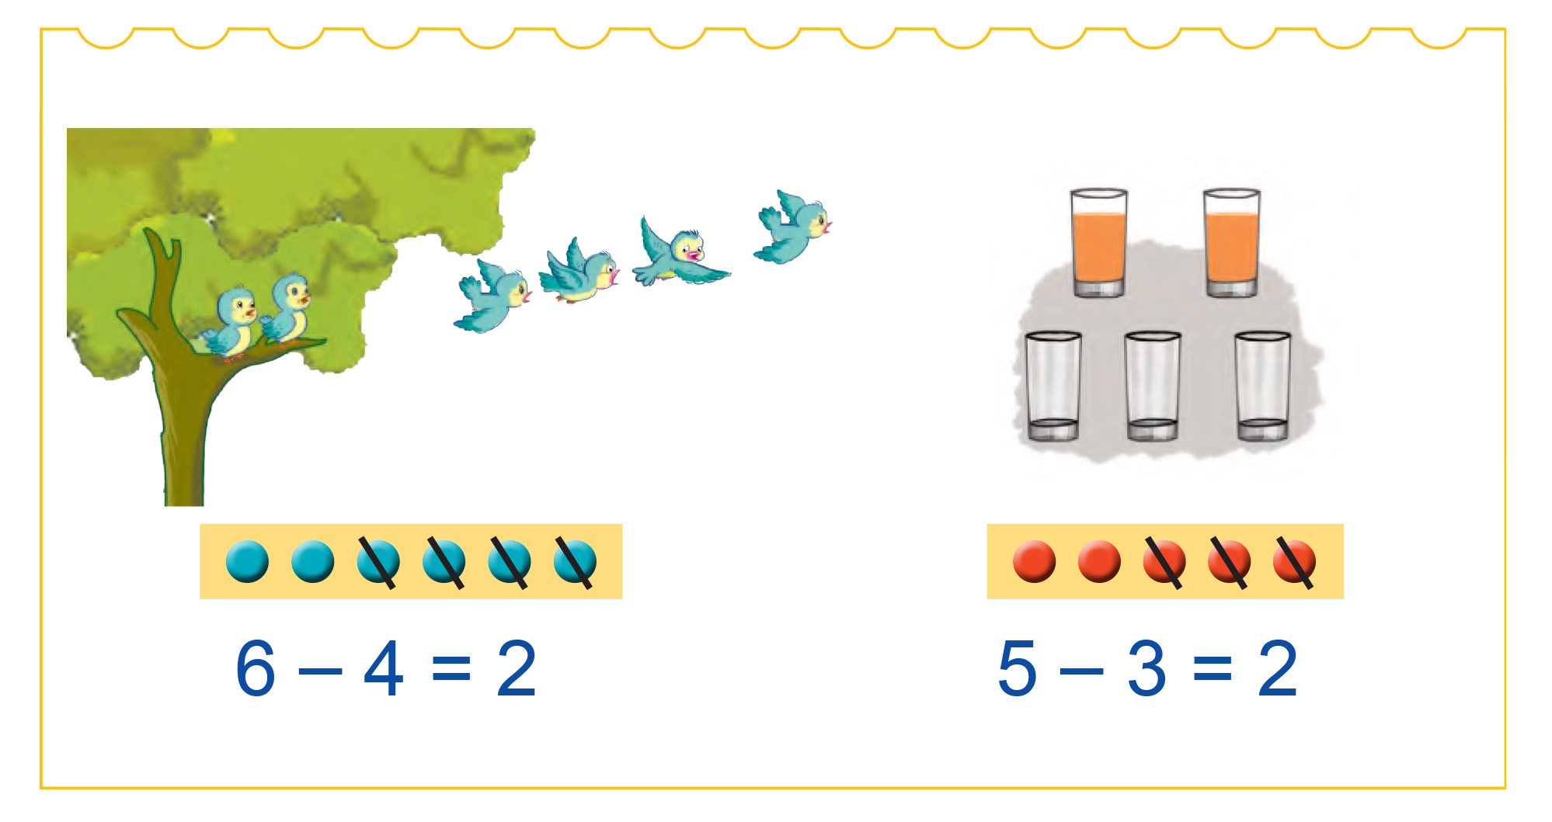
6 – 4 =
2

Slide 6
5 – 3 = 2

Slide 8
5 – 2 = 3

Slide 9
6 – 4 =
2
5 – 3 = 2
5 – 2 = 3

Slide 10
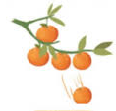
4 − 1 = 3

Slide 11

6 – 2 = 4

Slide 12
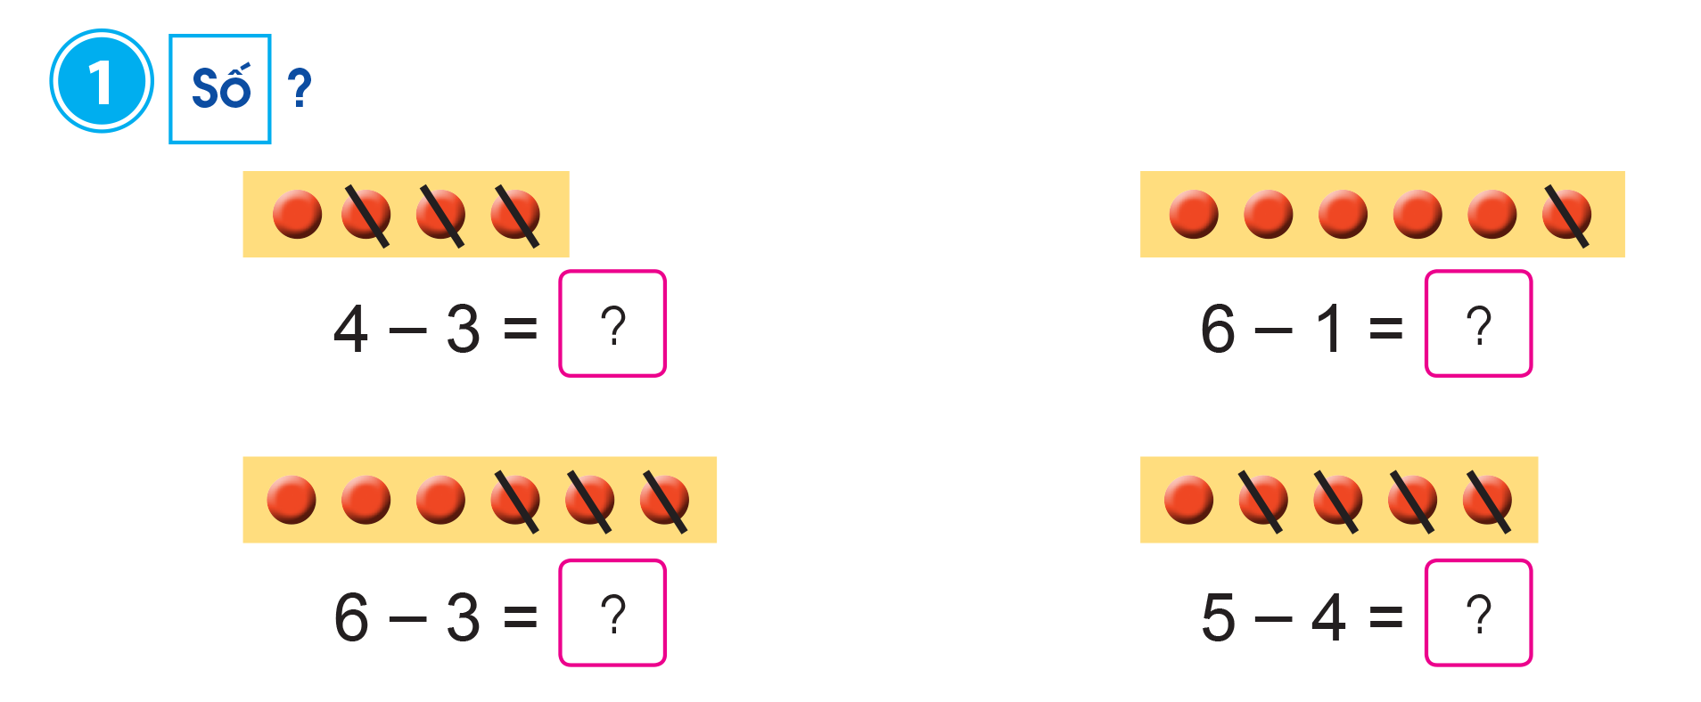
4 − 3 =
6 − 1 =
?
1
5
?
3
6 − 3 =
?
?
5 − 4 =
1

Slide 13

TIẾT HỌC KẾT THÚC
CHÚC QUÝ THẦY CÔ NHIỀU SỨC KHỎE

